Slide 1
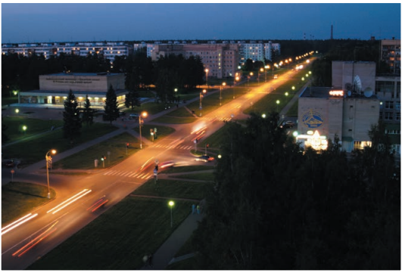
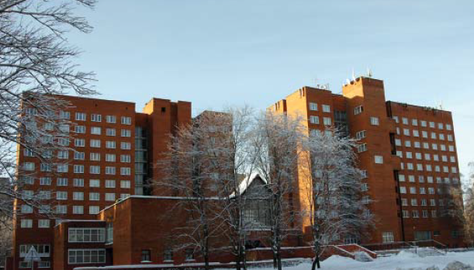
Федеральное государственное бюджетное учреждение культуры Дом ученых
Научного центра Российской академии наук
в Черноголовке
МИНИСТЕРСТВО НАУКИ И
ВЫСШЕГО ОБРАЗОВАНИЯ РОССИЙСКОЙ ФЕДЕРАЦИИ
отчет
по итогам ДЕЯТЕЛЬНОСТИ за 2024 г.
Март 2025 г.

Slide 2
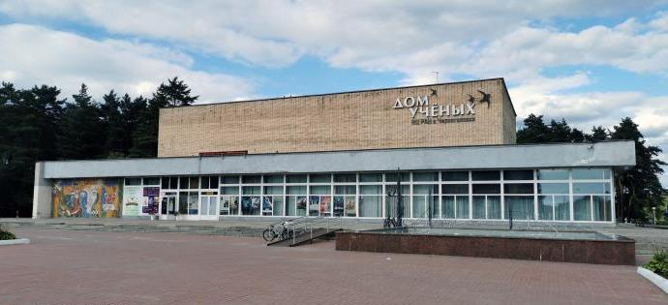
Реорганизация? Под вопросом
Более 1500 подписей было собрано в 2023 г. в поддержку Дома ученых НЦЧ РАН с целью сохранения объемов государственного задания и финансирования.
Финансирование в 2023- 2024 гг. сокращено на 47%:
- Текучка и сокращение кадров,
Риски задержки ЗП,
Риски невыполнения обязательств перед контрагентами,
Отсутствие ремонтных работ, развития.

Slide 3
Финансирование. Государственное задание
Финансирование из федерального бюджета на выполнение Государственного задания
С марта 2023 г. количество мероприятий/финансирование | 2024 г. количество мероприятий/финансирование
6 / 15 863 800, 00 руб. | 6 / 15 361 800,00 руб.
В динамике по годам 2021 - 2025 г.
2021 г., руб. | 2022 г., руб. | 2023 г., руб. | 2024 г., руб. | 2025, руб.
24 068 100,00 | 29 853 300,00 | 15 863 800,00 | 15 361 800,00 | 19 361 800,00
3
Notes:
3

Slide 4
Финансирование. Приносящая доход деятельность
Приносящая доход деятельность
2021 г., руб. | 2022 г., руб. | 2023 г., руб. | 2024, руб.
6 753 368,94 | 6 589 092,70 | 10 549 363, 50 | 19 779 828,30
Приносящая доход деятельность Дома ученых НЦЧ РАН:
Киносеансы (кинотеатр «Два луча») (продажа билетов);
Кофейня (буфет);
Услуги по проведению мероприятий (научные конференции, семинары, детские праздники, танцевальные вечера);
Концерты, спектакли на платной основе (продажа билетов);
Кресла массажные (вендинговый аппарат);
Бильярд;
Членские взносы;
Услуга профессиональной видеозаписи роликов, лекций, обращений и др.

Slide 5
Финансирование
Прибыль/Убыток
2023 г., руб. | 2024 г., руб.
- 16 000,00 | 3902,00
2024 г. стал рекордным по объему поступлений внебюджетных средств. Основные источники дохода: продажи билетов в кино и на мероприятия, работа Кофейни и договоры спонсорской рекламы.
Переход на НДС в декабре 2024 г., так как по итогам 4 кв.2024 г. поступления от направлений деятельности, облагаемых налогом (все, что БЕЗ билетов) 10 и 20% в сумме превысили 2 млн. руб. Сумма выплаченного Налога на добавленную стоимость составила 337 315 руб.
Несмотря на сложные финансовые условия, по итогам 2024 г. учреждение не имеет задолженности по заработной плате и кредиторской задолженности.

Slide 6
МЕРОПРИЯТИЯ и ПОСЕЩАЕМОСТЬ
В рамках Госзадания (бесплатные для посетителей)
2020 | 2021 | 2022 | 2023 | 2024
Мероприятия (Covid 19) | мероприятия | мероприятия | мероприятия | мероприятия
195 | 209 | 172 | 192 | 210
люди |  | люди | люди | люди
12 614 | 24 442 | 26 967 | 27 428 | 24 426
Общее количество
2018 | 2019 | 2020 | 2021 | 2022 | 2023 | 2024
Мероприятия | мероприятия | Мероприятия (Covid 19) | мероприятия | мероприятия | мероприятия | мероприятия
312 | 286 | 298 | 362 | 392 | 403 | 445
люди | люди | люди | люди | люди | люди | люди
31 535 | 29 319 | 24 871 | 46 891 | 45 505 | 58 726 | 54 917
Население г. Черноголовка 18 472 человек
Notes:
6

Slide 7
Численность и средняя заработная плата: Выполнение Указа Президента РФ о повышении оплаты труда отдельных категорий работников бюджетных учреждений
По данным отчета ЗП-Культура
Период | Фактическая численность на 31.12.2024 | Среднесписочная численность работников, человек, без внешних совместителей | Средняя заработная плата работников, без внешних совместителей (100% по региону)
2021 | 29 | 25,5 | 50, 80
2022 | 28 | 25,0 | 57, 21
2023 | 23 | 18,6 | 65,00
2024 | 24 | 19,5 | 54,33
Прогнозные значения среднемесячного дохода от трудовой деятельности по субъектам РФ (Московская область, культура) Росстат
2021 | 49,96 тыс. руб.
2022 | 55,04 тыс. руб.
2023 | 62,35 тыс. руб.
2024 | 66,76 тыс. руб.

Slide 8
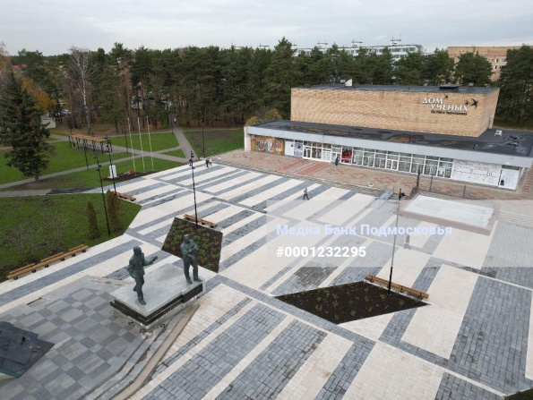
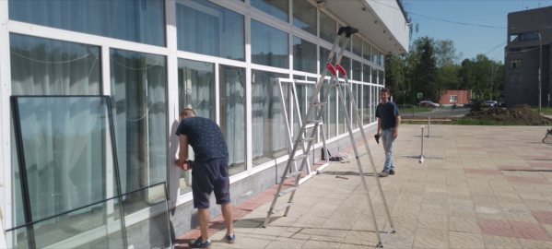
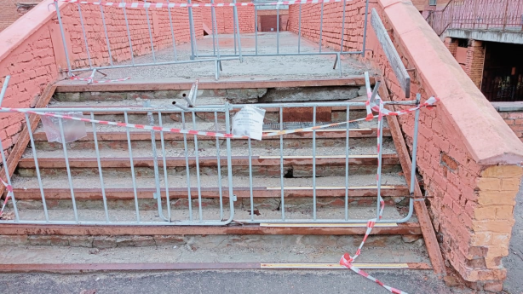
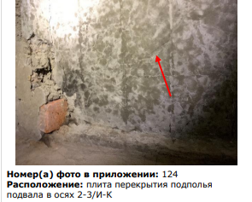
Благоустройство, ремонты, обследование
В летний период за счет средств от приносящей доход деятельности удалось провести ряд текущих ремонтных работ (средства на капитальный ремонт, несмотря на подаваемые заявки с 2015 г., учреждение не получило), проведен ремонт ступеней Большой гостиной (АНО «Центр городского развития»), установлены открывающиеся окна в фойе (АО фирма «Август»), установлены кондиционеры в офисной части и кинооператорской, благоустроена площадь им. Ф.И.Дубовицкого (АНО «Центр городского развития») (мощение площади, лавочки и урны, высадили растения и разбили новые клумбы, за Домом ученых появилась парковка для автомобилей,также обновили освещение, установили камеры видеонаблюдения), проведено комплексное обследование конструкций и инженерных сетей здания киноконцертного зала (АНО «Центр городского развития») – здание НЕ признано аварийным, в замене нуждается инженерная система электроснабжения.

Slide 9
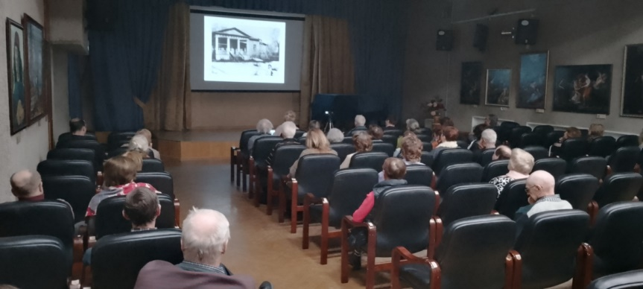
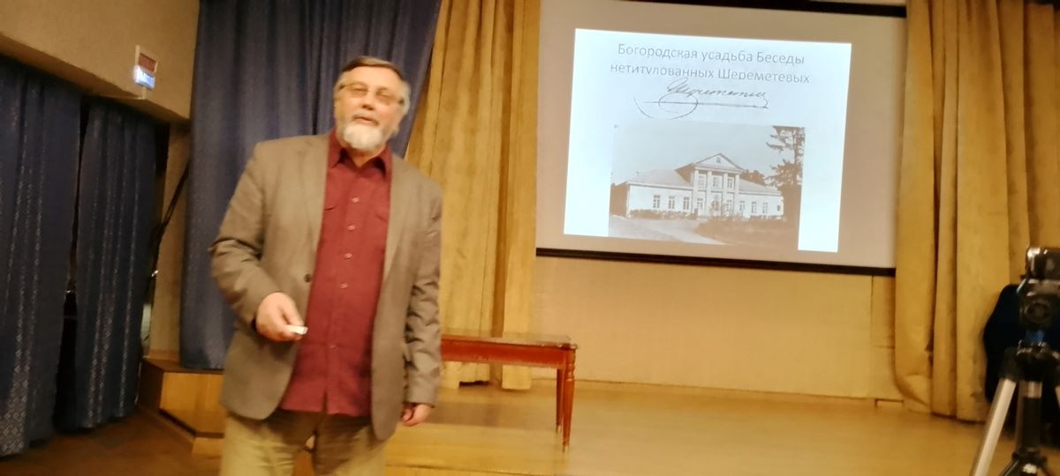
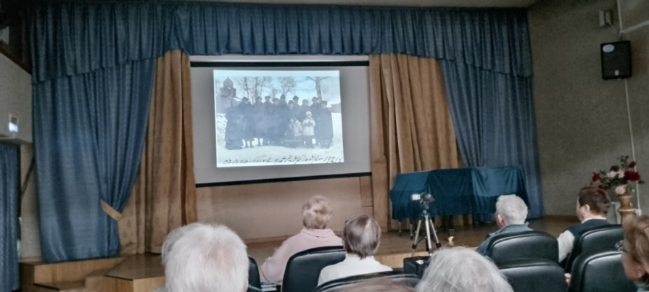
Наиболее значимые мероприятия 2024
Абонементные циклы:
Цикл концертов Международного благотворительного Фонда В. Спивакова к 30-летию Фонда и «От сердца к сердцу»
2. Цикл лекций Е.Е.Яблонской «Звенья неразрывной цепи» — предшественники и последователи А. П. Чехова Часть Ш. «Идущие следом» – писатели-последователи А. П. Чехова
3. Цикл лекций «Из истории русской науки, культуры и искусства»

Slide 10
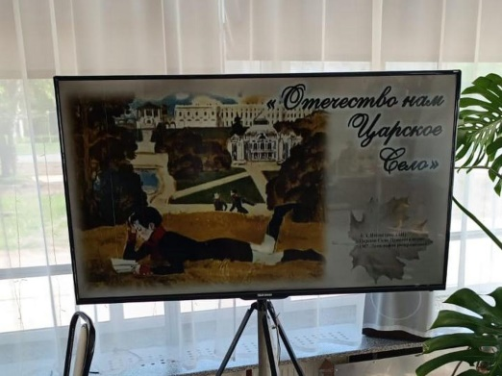
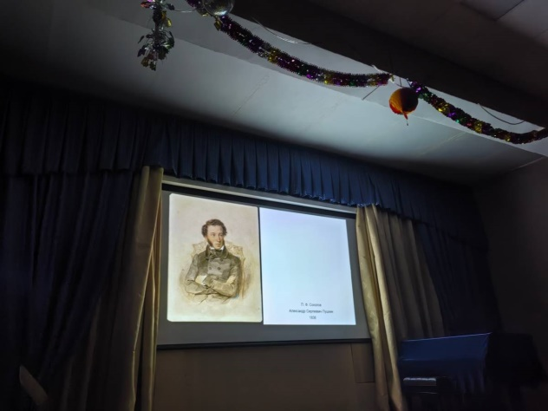
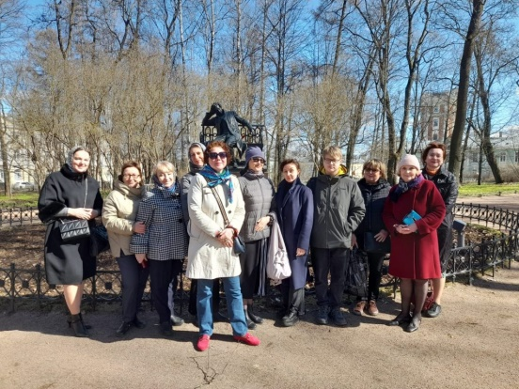
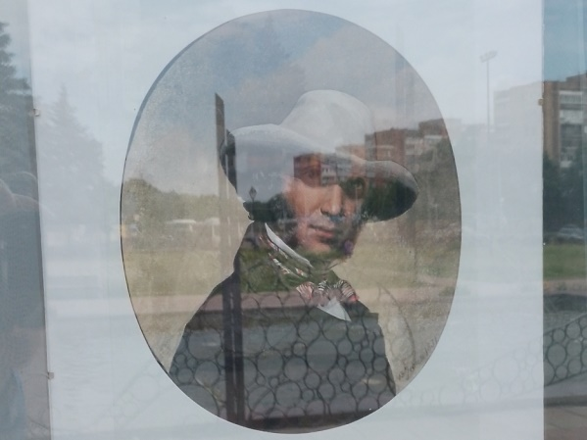
Наиболее значимые мероприятия 2024
Мероприятия Всероссийского музея А. С. Пушкина в региональном центре – Дом ученых НЦЧ РАН:
видеолекции «А.С.Пушкин и семья Осиповых- Вульф в Тригорском», «Актеры и актрисы Пушкинского времени», «Раевские мои», «Ох, семья, семья…», «Н. А. Некрасов. Первые годы в Петербурге» и др.
Выставка цифровых копий к 225-летию А.С. Пушкина «Пушкин - первый поэт России»
Онлайн-конференция «А. С. Пушкин в XXI веке»
Семинар «Имя Пушкина – Россия (апрель 2024 г., Санкт-Петербург)

Slide 11
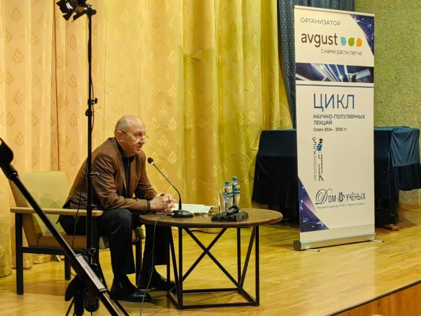
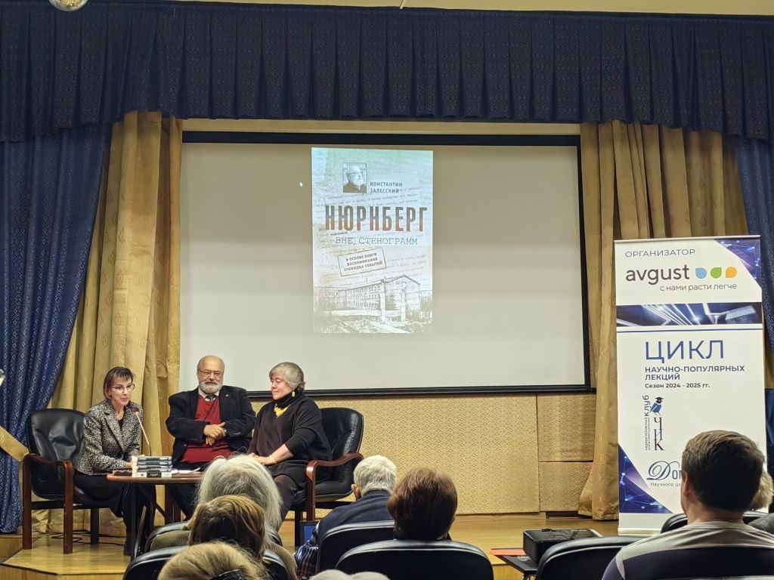
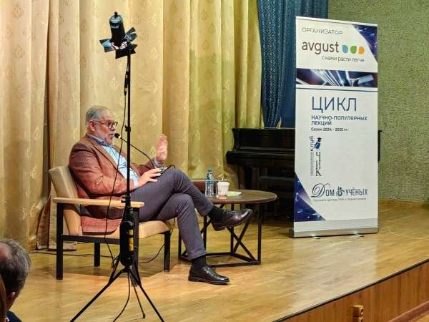
Наиболее значимые мероприятия 2024
Черноголовский интеллектуальный клуб при поддержке компании «Август»:
- лекция экономиста М. Хазина
- лекция историка А.Фурсова
- презентация книги К. Залесского «Нюрнберг вне стенограмм «Издательства «Молодая гвардия»

Slide 12
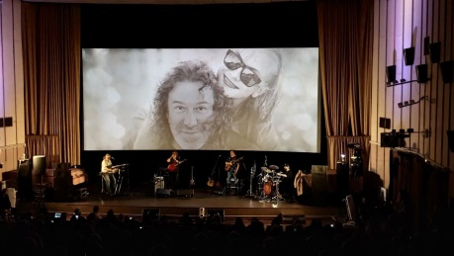
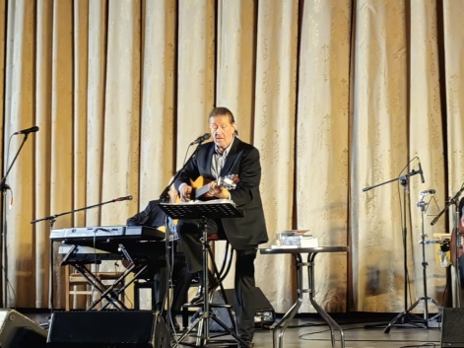
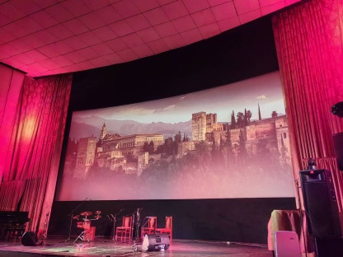
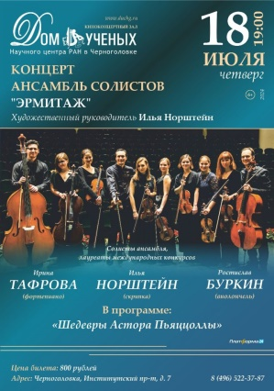
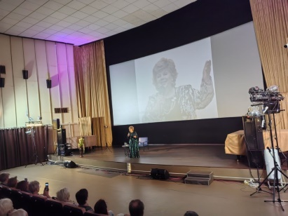
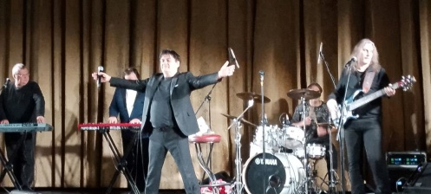
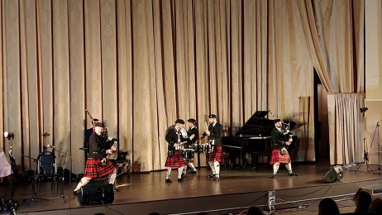
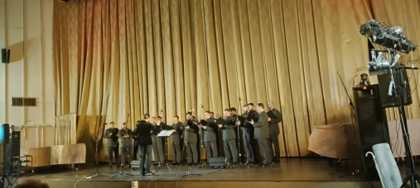
Наиболее значимые мероприятия 2024
Концерты известных исполнителей:
А. Серов
В.Винокур
В.Кузьмин
группа «Ларго»
О. Митяев
Л. Рубальская
фламенко-шоу «TABLAO»
Оркестр волынщиков City Pipes
Хор Сретенского монастыря
Камерный ансамбль «Эрмитаж»

Slide 13
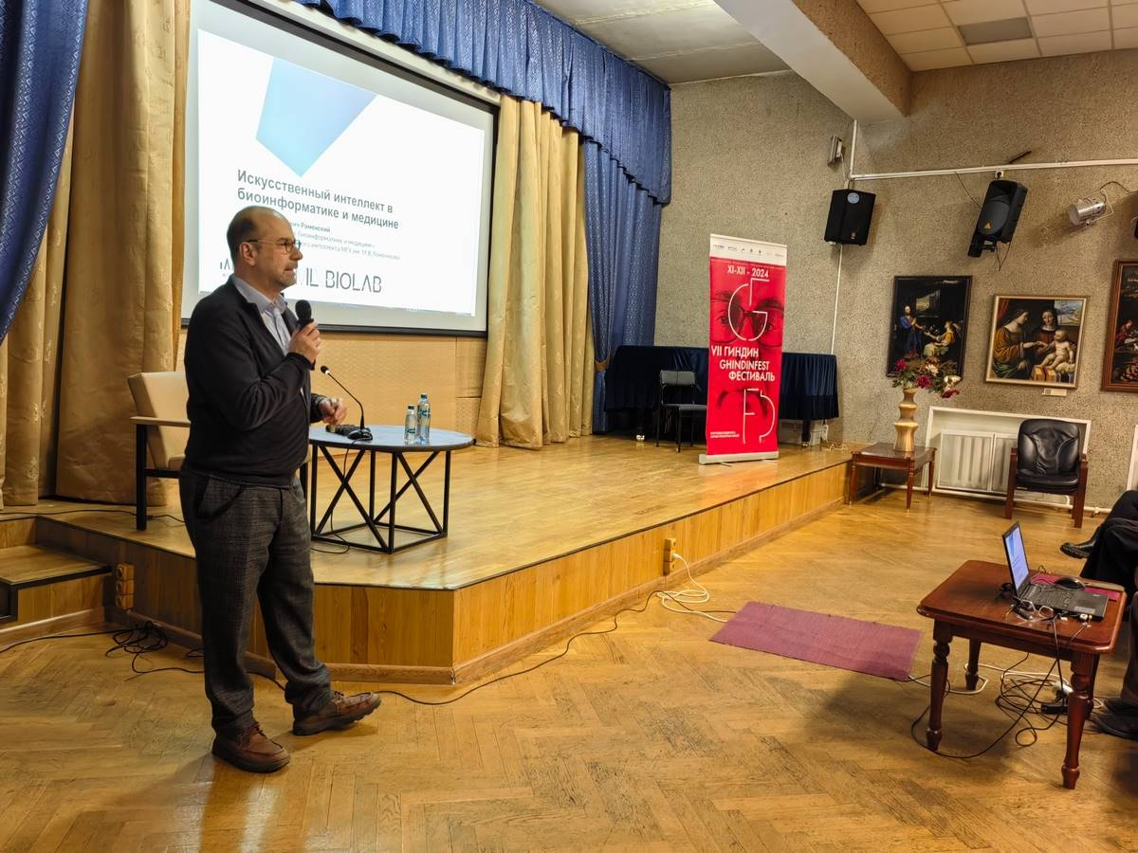
Наиболее значимые мероприятия 2024 VII Международный музыкально- просветительского проект «Гиндин-фестиваль»
С 24 ноября 2024 по 5 апреля 2025 г. Черноголовка стала центром притяжения для ценителей музыкального искусства и науки.
3 научно-популярные лекции и 5 концертов - все это VII Международный «Гиндин-фестиваль» .

Slide 14
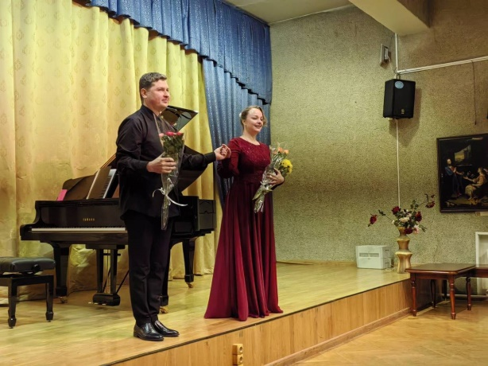
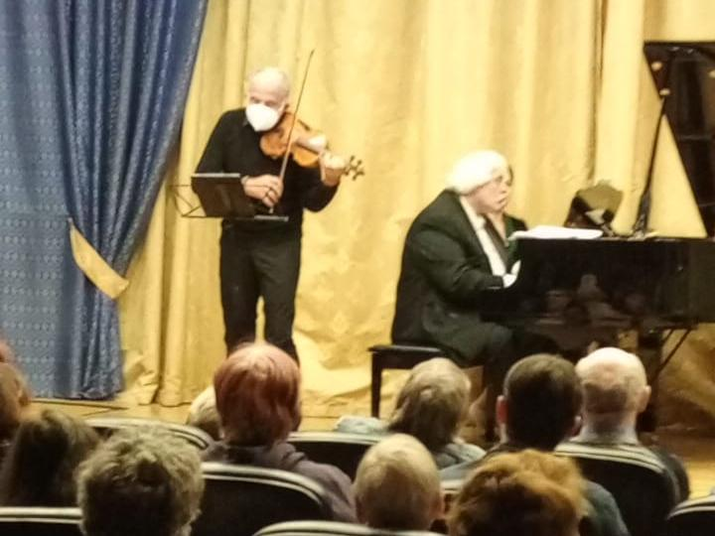
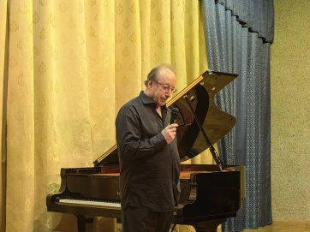
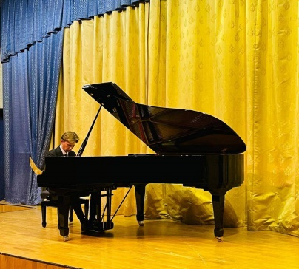
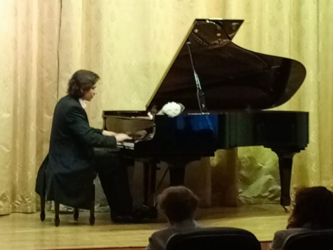
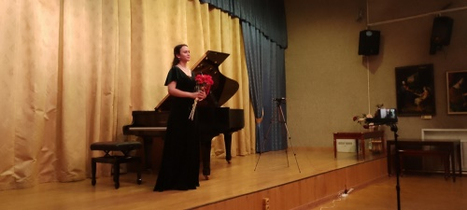
Наиболее значимые мероприятия 2024 концерты с участием выдающихся исполнителей
В концертах приняли участие лауреаты международных конкурсов, заслуженные артисты России, профессоры МГК им. Чайковского, лауреаты Международных конкурсов: Станислав Корчагин (фортепиано), Юрий Мартынов (фортепиано), Михаил Лидский (фортепиано), Татьяна Титова(фортепиано), Виктор Гинзбург (фортепиано), Светлана Эминова (фортепиано) Наиль Мавлюдов(фортепиано), Федор Орлов (фортепиано), Вера Хаменок (сопрано), Илья Норштейн (скрипка), Доменико Нордио (срипка, Италия), Молодежный оркестр русских народных инструментов и др.

Slide 15
Наиболее значимые мероприятия 2024 ПРЯМЫЕ трансляции из Большого театра России
Впервые в нашем кинотеатре «Два луча» осуществлены прямые трансляции опер и балетов из Большого театра России:
«Спящая красавица», «Хованщина», «Борис Годунов», «Щелкунчик».

Slide 16
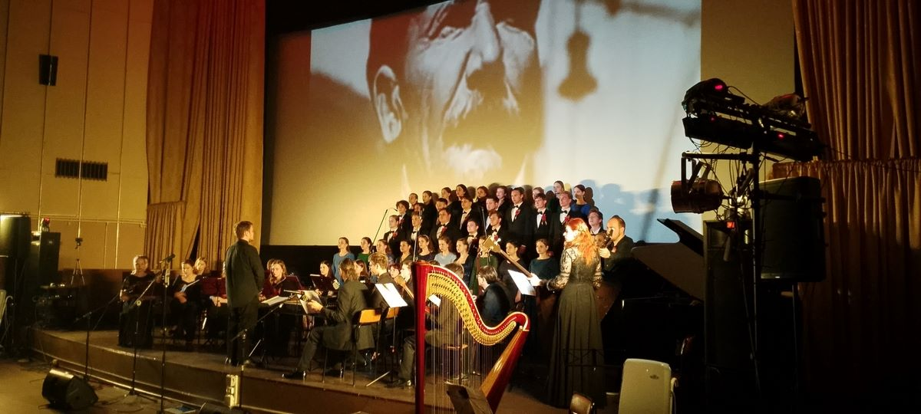
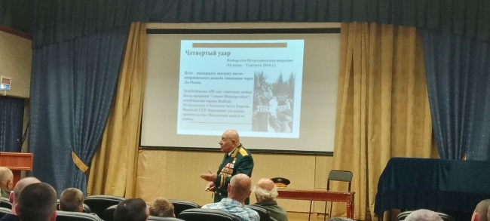
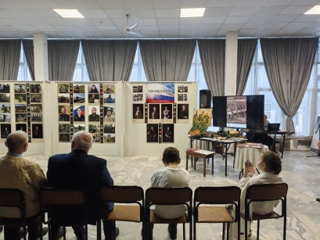
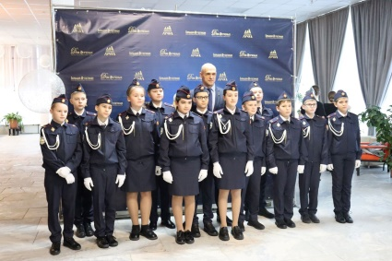
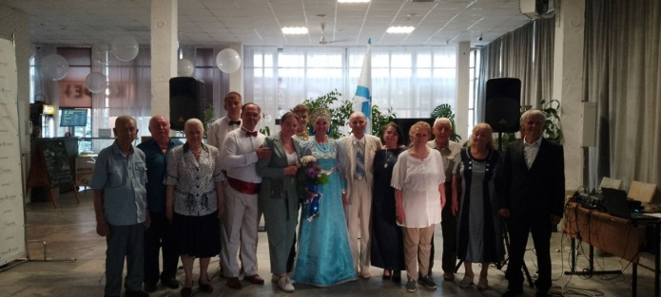
Наиболее значимые мероприятия 2024 Сохранение исторической памяти
Кинопоказы
VIII МЕЖГОСУДАРСТВЕННЫЙ ВОЕННО-ПАТРИОТИЧЕСКИЙ ФЕСТИВАЛЬ
концерты
выставки
12 мая 2024 в Доме ученых НЦЧ РАН прошел VIII Межгосударственный военно-патриотический фестиваль «Главное — Отчизне служить!» имени Народного артиста СССР, выдающегося армянского и советского композитора Арно Бабаджаняна.
Фестиваль проводится с 2017 г. в России и Армении , направлен на укрепление культурных связей двух стран и объединяет талантливых исполнителей разных возрастов!

Slide 17
Наиболее значимые мероприятия 2024 Выставки

Slide 18
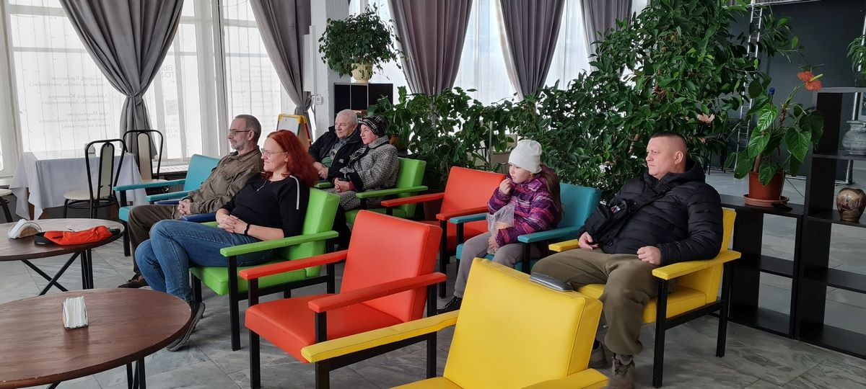
Наиболее значимые мероприятия 2024 кинофестивали
Эхо XXVI Международного фестиваля анимационных фильмов «»
XXIХ Открытый российский фестиваль анимационного кино «Открытая премьера» в Черноголовке
44-й Международный студенческий фестиваль ВГИК «Кино будущего»
Показ фильмов-победителей 14-го Всероссийского фестиваля авторского короткометражного кино «Арткино»

Slide 19
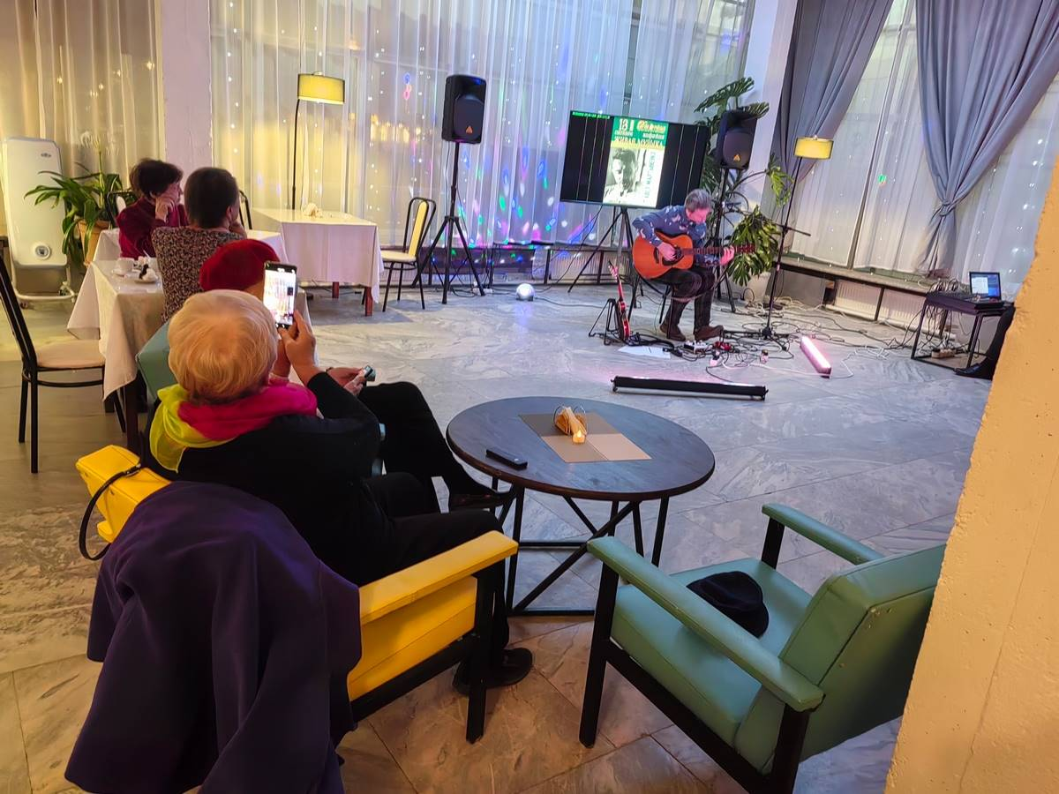
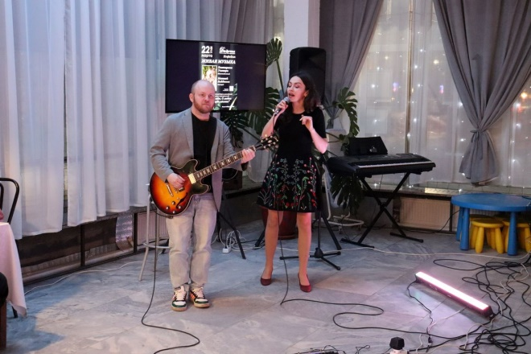
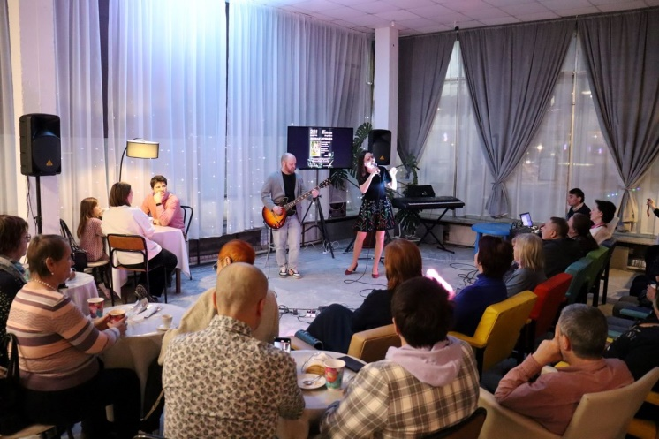
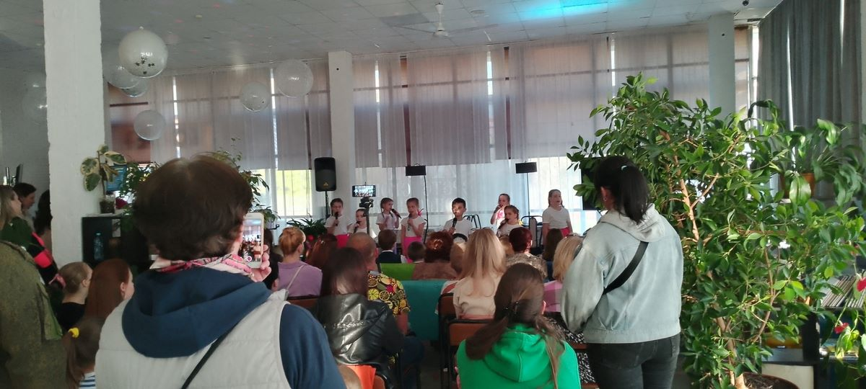
Новый формат концертов – живая музыка в кофейне

Slide 20
Наиболее значимые мероприятия 2023 Крупные общегородские мероприятия
ЧТОБЫ ДЕТИ СМЕЯЛИСЬ! Шестнадцатая благотворительная акция
Международный день инвалида. Благотворительный гала-концерт «РУКА В РУКЕ»
Новогодний фестиваль творчества и декоративно-прикладного искусства «Город мастеров»
VIII Благотворительный праздник книги

Slide 21
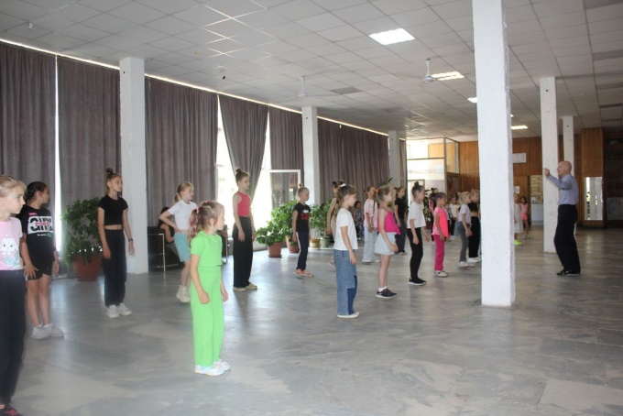
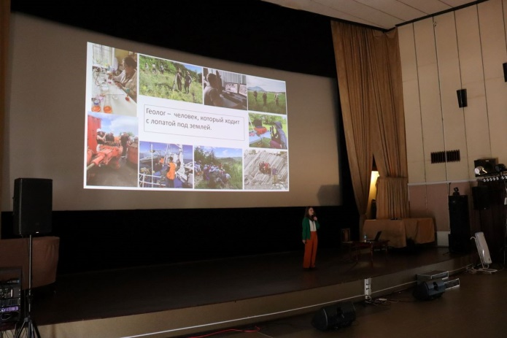
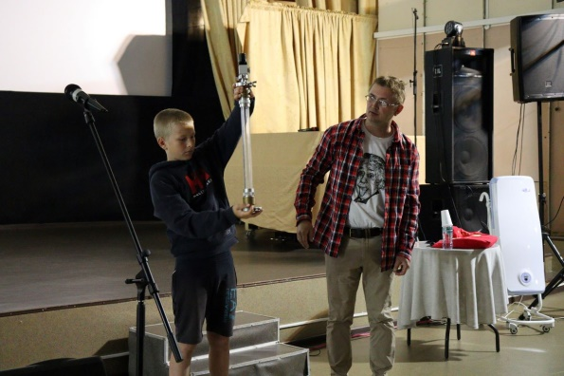
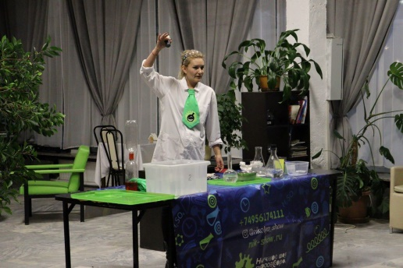
Дом ученых НЦЧ РАН для детей
Детские школьные лагеря
Научные эксперименты
Лекции
Мастер-классы

Slide 22
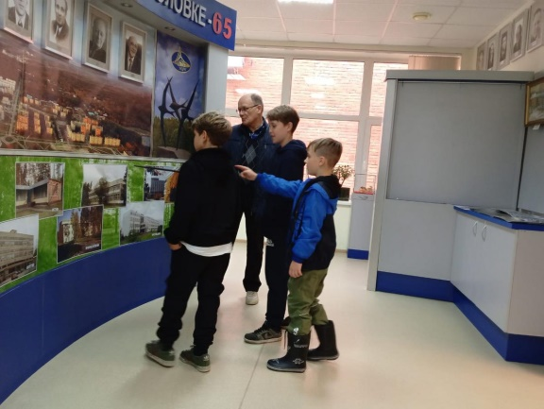
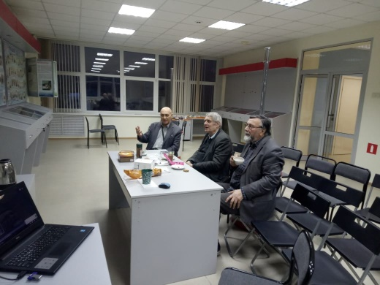
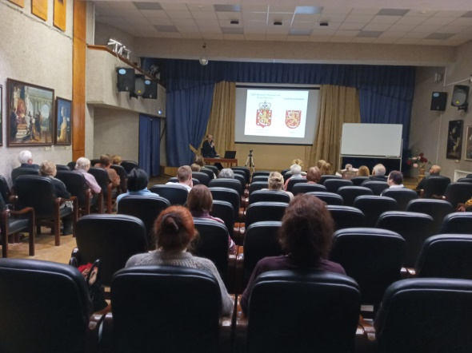
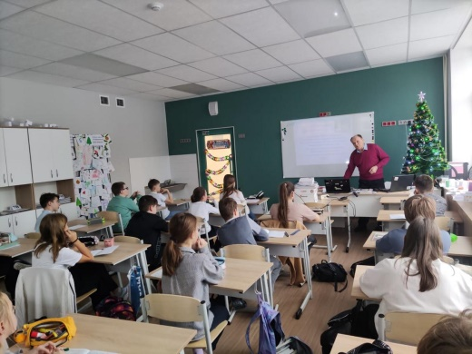
Работа Экспозиции, посвященной истории НЦЧ РАН
В 2024 году В.Н.Денисов провел экскурсии и лекции, которые посетили 701 человек;
52 экскурсии по Выставочному залу;
26 лекций, в том числе в школах, Черноголовской городской библиотеке;
Подготовлены для мониторов в фойе презентации к юбилеям выдающихся ученых Черноголовки: И.В.Мартынов, А.Г.Мержанов, И.М.Халатников, Д,С.Коржинский, Л.П. Горьков, Л.Н.Стесик;
Проведены исторические лекции «Старая Ладога», «К истории взаимоотношений России и Финляндии», «Прошлое и настоящее в отношениях России и Швеции»

Slide 23
Клубы

Slide 24
Киноклуб «Калейдоскоп». Клуб любителей классической музыки
Фильмы Аиды и Фикрета Исмайловых, знакомство с творчеством режиссера Т.Новиковой
Клубу любителей классической музыки присвоено имя Г.Е. Карнауха

Slide 25
БУДЕМ ПОМНИТЬ

Slide 26
НАУЧНЫЕ КОНФЕРЕНЦИИ
В сотрудничестве с институтами Черноголовки проведены три научные конференции:
XIX Российское Совещание по экспериментальной минералогии (ИЭМ РАН),
ХХIХ Международной конференции «Совещание по физике низких температур» (ИФТТ РАН),
7-е Международное Совещание “Фундаментальные и прикладные проблемы ионики твердого тела” (ФПИТТ-2024).
День молодого ученого Черноголовки, апрель 2024 г.
26
Notes:
26

Slide 27
Раздел «ЧГ-наука»
Продолжена новая дополнительная кропотливая работа по популяризации научной деятельности Институтов НЦЧ РАН. Создан новый раздел на сайте Дома ученых «ЧГ-наука» https://duchg.ru/category/newsnauka/,
где размещаются оригинальные самостоятельные материалы о научных результатах.
Видеоматериалы публикуются на странице Дома ученых НЦЧ РАН в Rutube https://rutube.ru/u/duchg/
27
Notes:
27

Slide 28
Кинотеатр «Два луча», 2024
Продолжено активное развитие работы кинотеатра: взаимодействие с новыми кинопрокатчиками (ООО «Бэйз девелопмент», ООО «Рефлекшнз филм» и др.).
По итогам работы за 2024 г., согласно отчету из ЕАИС Фонда кино, кинотеатр Дома ученых НЦЧ РАН занял 159 место по сборам и 229 место по количеству сеансов из 1441 аналогичных однозальных площадок по всей стране.
Летний кинотеатр на террасе.
162 фильма,
14376 человек
4 251 325,00 рублей
28
Notes:
28

Slide 29
ДОПОЛНИТЕЛЬНО
В фойе играют в шахматы, шашки, настольный теннис
В Кофейне можно посмотреть мультфильмы, научно-популярные фильмы, электронные выставки.
29
Notes:
29

Slide 30
КОФЕЙНЯ
https://theweldercatherine.ru/lapsha_na_ushi/
В кофейне Дома ученых установлена профессиональная кофемашина Elektra Maxi — эталон стильного дизайна и функциональности. Итальянская компания Elektra s.r.l. выпускает аппараты исключительно премиум-класса, производящие не просто качественные, а эталонные кофейные напитки. Кофемашины этой марки отличает невероятная точность давления, стабильная температура приготовления кофе, а также то, что они не производятся механическим путем, а собираются вручную.
Мы варим кофе компании «Сварщица Екатерна», сорт «Эфиопия под молочко».
30
Notes:
30

Slide 31
НАШ ВКЛАД в ПОБЕДУ
В 2024 г. посетители и сотрудники собрали гуманитарную помощь для ДНР, ЛНР, Курской области, собрали средства в рамках Новогоднего вечера для фонда «ВСЕ ДЛЯ ПОБЕДЫ».
Отвезли в госпиталь в Дуброво книги, сладкие подарки, картины.

Slide 32
Дом ученых НЦЧ РАН. Общественная деятельность 2024 г.
Встреча по организации работы Скорой помощи в Черноголовке
Место встречи Совета ветеранов ГО Черноголовка
Информационный стенд Совета депутатов ГО Черноголовка
Новости Черноголовки на мониторе в окнах Дома ученных НЦЧ РАН
Газеты????

Slide 33
Взаимодействие и партнерство 2024 г.
Дом учёных НЦЧ РАН поддерживает сотрудничество:
Русское географическое общество;
Палеонтологический музей;
Дома ученых в Пущино, Томске;
Московская областная филармония;
Муниципальное бюджетное учреждение «Долгопрудненский историко- художественный музей»;
МУК КДЦ «Гамма», ЧДШИ им. Е.П Макуренковой, арт-пространство «Восход».

Slide 34
ПРОБЛЕМЫ
Остается нерешенным вопрос по земельному участку №2 под трассой горнолыжного подъемника № 50:04:0270204:625 в деревне Парамоново Дмитровского района. В судебном порядке решить данный вопрос не представляется возможным. Необходимы переговоры с Министерством спорта РФ.
Замена инженерных систем: Электрические сети в Киноконцертном зале и Большой гостиной.
Замена Пожарной сигнализации в киноконцертном зале.
Обновление компьютеров бухгалтерии.
Новая мебель в Кофейне.
Волонтеры для развески афиш по городу.
Поиск дополнительных источников финансирования.
Участок под трассой горнолыжного подъемника, 1,46 га
ПРИВЛЕЧЕНИЕ МОЛОДЕЖИ, МОЛОДЫХ УЧЕНЫХ на МЕРОПРИЯТИЯ!

Slide 35
БЛАГОДАРНОСТИ
АО Фирма «Август»
АНО «Центр городского развития»
ФИЦ ПХФ и МХ РАН
АО «ЭЗАН»
ГК «РТСофт»
Компания «Аквалайф»
Е.В.Троицкая
Sergio Nero
Б.В.Мельников
35
Notes:
35

Slide 36
СПАСИБО ЗА ВНИМАНИЕ!

